Slide 1
Amir Temur — buyuk davlat arbobi
Taqdimotchi: Atamjon Raximov
Java 407

Slide 2

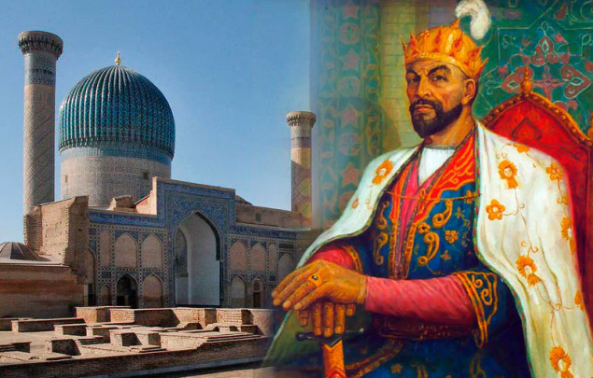
Kirish
Amir Temur - O‘rta asrlarning eng buyuk sarkardalaridan va davlat arboblaridan biridir. U Movarounnahrda kuchli markazlashgan davlat barpo etdi va butun dunyo tarixida o‘z nomini oltin harflar bilan qoldirdi.

Slide 3
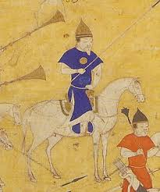
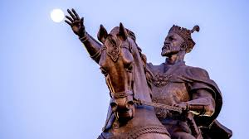
Bolaligi va kelib chiqishi
Amir Temur 1336-yil 9-aprel kuni Kesh (hozirgi Shahrisabz) yaqinidagi Xo‘ja Ilg‘or qishlog‘ida tug‘ilgan. U barlos urug‘iga mansub bo‘lib, otasi Amir Tarag‘ay nufuzli kishilardan edi.

Slide 4
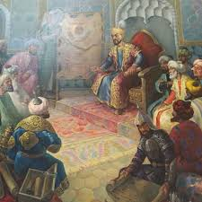
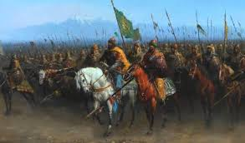
Harbiy faoliyatining boshlanishi
Temur yoshligidan jasur, dono va harbiy san’atni puxta egallagan edi. U dastlab mahalliy amirlar bilan birga janglarda qatnashib, tez orada o‘z lashkariga ega bo‘ldi.

Slide 5
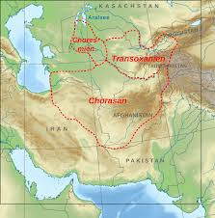
Movarounnahrda hokimiyatni qo‘lga olishi
1370-yilda Amir Temur Balxda ya’ni (hozirgi Afg‘oniston hududida joylashgan) o‘zini Movarounnahr hukmdori deb e’lon qildi. Shundan so‘ng u markazlashgan kuchli davlat yaratish yo‘lida harakat boshladi.

Slide 6
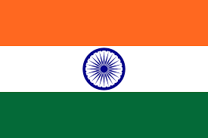
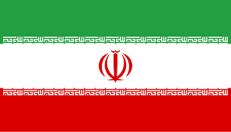

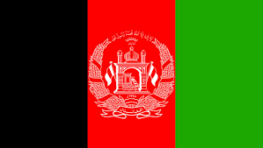


Temur imperiyasi chegaralari
Amir Temur davlati Hindiston, Eron, Iroq, Afg‘oniston, Suriya va Kavkazgacha bo‘lgan hududlarni o‘z ichiga olgan. Uning imperiyasi XIV asrda dunyoning eng qudratli davlatlaridan biri bo‘lgan.

Slide 7
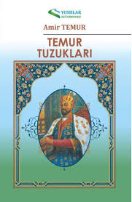
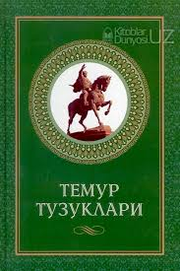
Davlat boshqaruvi tizimi
Amir Temur o‘z davlatini adolat, qonun va tartib asosida boshqargan. U tuzgan 'Temur tuzuklari' kitobi davlatni boshqarish, harbiy intizom va axloqiy qoidalar haqida muhim manba hisoblanadi.

Slide 8
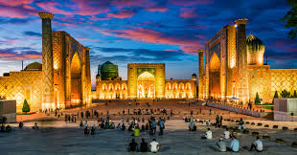
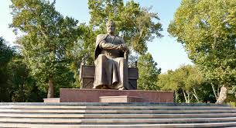
Madaniyat va ilm-fan rivojiga hissasi
Amir Temur poytaxt sifatida Samarqandni tanladi va uni dunyoning eng go‘zal shahri darajasiga yetkazdi. U me’morchilik, ilm-fan va san’at rivojiga katta e’tibor berdi.

Slide 9
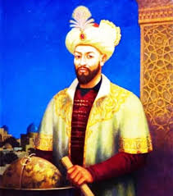
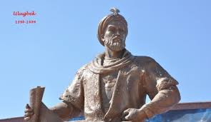
Amir Temurning avlodlari
Amir Temurning avlodlari orasida eng mashhuri nabirasi Mirzo Ulug‘bek bo‘lib, u buyuk astronom va olim edi. Temuriylar sulolasi O‘rta Osiyo tarixida madaniy yuksalish davrini boshlab berdi.

Slide 10

Qiziqarli faktlar
Amir Temur hech qachon mag‘lub bo‘lmagan sarkardalardan biridir.
U 27 mamlakatni zabt etgan.
Uning shiori: 'Kuch adolatdadir'.
Temurning haykali hozirda Toshkent, Samarqand va Shahrisabzda o‘rnatilgan.

Slide 11
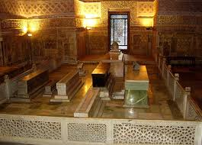

Amir Temurning vafoti va merosi
Amir Temur 1405-yil 18-fevralda O‘trorda vafot etgan. U Samarqanddagi Go‘ri Amir maqbarasida dafn etilgan. Bugun u O‘zbekiston xalqining faxri va tarixiy qahramoni sifatida ehtirom bilan yodga olinadi.

Slide 12
Xulosa
Amir Temur – jasorat, adolat va davlatparvarlik timsolidir. Uning hayoti bizni Vatan, birlik va taraqqiyot yo‘lida fidokor bo‘lishga chorlaydi.
“Kim adolat qilsa, kuch unga yor bo‘lur.” – Amir Temur

